Slide 1

HOẠT ĐỘNG ÂM NHẠC
Chủ đề: Bản thân
Đề tài: Nội dung trọng tâm: DH: Mời bạn ăn
Nội dung kết hơp: NH:Tôi bị ốm
TC: Tai ai tinh
Đối tượng: Mẫu giáo bé ( 3-4 tuổi)
Thời gian: 15-20 phút
Số trẻ: 25 trẻ
Người thực hiện: Tạ Thị Minh

Slide 2

DẠY HÁT:
Mời bạn ăn

Slide 3
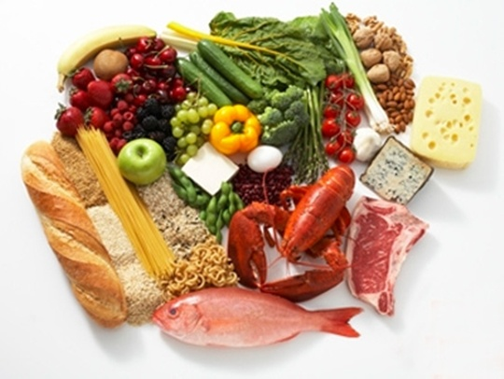

Slide 4
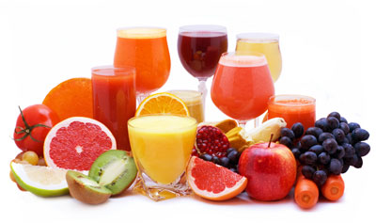

Slide 5
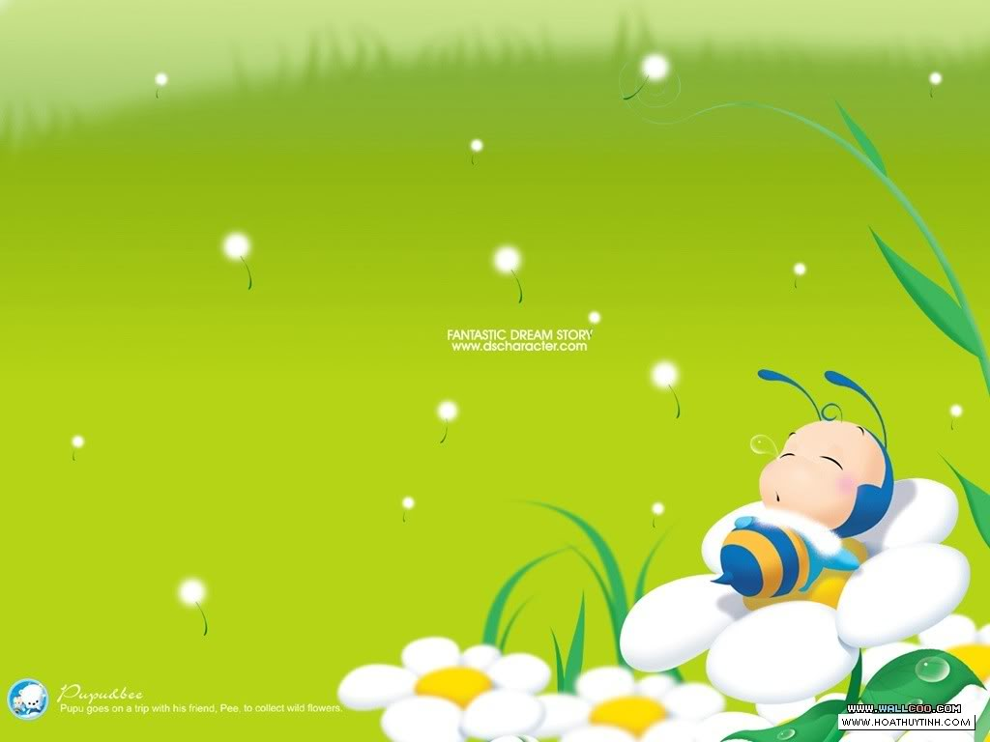

TRÒ CHƠI: Tai ai tinh

